Slide 1

WARGA KERAJAAN SURGA
Lesson 7 for February 14, 2026

Slide 2

“Janganlah hendaknya kamu kuatir tentang apa pun juga, tetapi nyatakanlah dalam segala hal keinginanmu kepada Allah dalam doa dan permohonan dengan ucapan syukur.”
Filipi 4:6
Notes:
Penjelasan singkat, padat, dan komprehensif:
Larangan kuatir
Paulus tidak mengatakan masalah tidak ada, tetapi jangan membiarkan kecemasan menguasai hati. Kuatir adalah beban mental yang lahir dari rasa tidak percaya dan ketidakpastian.
Pengganti kekuatiran: doa
Solusinya bukan menekan perasaan, melainkan mengalihkannya kepada Allah. “Dalam segala hal” berarti tidak ada perkara yang terlalu kecil atau terlalu besar untuk dibawa kepada-Nya.
Tiga unsur doa
Doa: hubungan umum dengan Allah.
Permohonan: permintaan yang spesifik dan pribadi.
Ucapan syukur: sikap iman—bersyukur bahkan sebelum jawaban terlihat.
Inti teologisnya
Ayat ini mengajarkan bahwa damai sejahtera lahir dari kepercayaan aktif kepada Allah. Ketika kekuatiran diganti dengan doa yang penuh syukur, hati dipindahkan dari kendali diri ke ketergantungan pada Tuhan.
Singkatnya:
Kuatir mengikat hati pada masalah, doa melepaskannya kepada Allah.

Slide 3


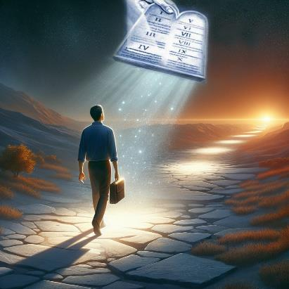


Diseluruh surat-suratnya, Paulus menjelaskan bahwa kita bukanlah warga dunia ini. Dengan menerima Yesus sebagai Juruselamat kita, kita dilahirkan kembali. Dengan kelahiran baru ini, kita menjadi warga Surga.
Meskipun kita menghormati dan tunduk pada hukum dan norma dunia ini, gaya hidup kita sebenarnya lebih luas, dengan moralitas yang jauh lebih tinggi.
Kewarganegaraan surga:
  Meneladani orang-orang yang setia (Filipi 3:17-19)
  Kewarganegaraan penuh (Filipi 3:20-21)
Sampai kita tiba disana:
  Selaras dan sukacita (Filipi 4:1-6)
  Pikiran yang suci (Filipi 4:7-9)
  Kepuasan hidup (Filipi 4:10-13, 19)

Slide 4

KEWARGANEGARAAN SURGA

Slide 5


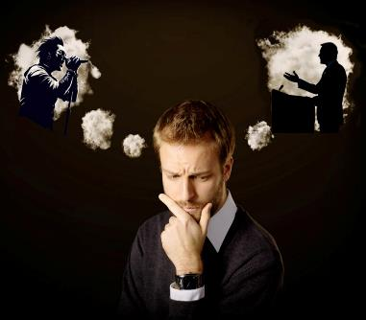
MENELADANI ORANG-ORANG YANG SETIA
“Saudara-saudara, ikutilah teladanku dan perhatikanlah mereka, yang hidup sama seperti kami yang menjadi teladanmu.” (Filipi 3:17)
Kita semua memiliki orang-orang yang, dengan satu atau lain cara, telah membentuk hidup atau pikiran kita. Mungkin seorang seniman, atlet, musisi, penyanyi. Mungkin seorang pendeta, pengkhotbah, saudara-saudari seiman.
Apakah orang-orang “panutan” ini telah membantu kita bertumbuh sebagai individu, atau menuntun kita ke jalan yang seharusnya tidak pernah kita coba?
Paulus mengajak kita untuk meniru orang-orang yang teladannya mengangkat kita dan mendorong kita untuk menjadi lebih baik (Filipi 3:17). Ia juga memperingatkan kita bahwa, bahkan di antara orang percaya, ada orang-orang yang tidak layak ditiru (Filipi 3:18-19).
Apa yang membuat perbedaan? Beberapa hanya memikirkan hal-hal duniawi, sementara yang lain memusatkan pikiran mereka pada Yesus. Teladan yang baik, pada gilirannya, adalah peniru Kristus (1 Korintus 11:1).
Notes:
Penjelasan singkat, padat, dan komprehensif:
Ajakan untuk meneladani
Paulus berani berkata “ikutilah teladanku” bukan karena ia sempurna, tetapi karena hidupnya berpusat pada Kristus (bdk. Filipi 3:12–14). Ia mengajak jemaat meniru gaya hidup yang mengejar keserupaan dengan Kristus.
Pentingnya model rohani
Iman Kristen bukan hanya teori, tetapi pola hidup. Paulus menekankan pentingnya figur nyata yang bisa dilihat, diamati, dan diikuti.
Komunitas sebagai contoh hidup
“Perhatikanlah mereka” menunjukkan bahwa teladan tidak hanya satu orang. Dalam gereja, ada komunitas orang percaya yang hidup setia dan layak ditiru.
Kontras tersirat
Ayat ini muncul sebelum Paulus memperingatkan tentang mereka yang hidup sebagai “musuh salib Kristus” (3:18–19). Artinya, jemaat harus selektif dalam memilih siapa yang diteladani.
Intinya:
Iman yang sehat membutuhkan teladan yang benar.
Hidup Kristen bukan sekadar percaya, tetapi mengikuti pola hidup yang mencerminkan Kristus.

Slide 6

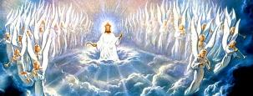

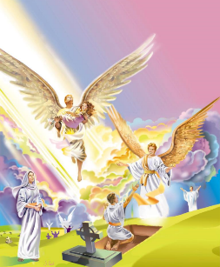
KEWARGANEGARAAN PENUH
“Karena kewargaan kita adalah di dalam sorga, dan dari situ juga kita menantikan Tuhan Yesus Kristus sebagai Juruselamat,” (Filipi 3:20)
Mari kita lihat kenyataannya. Kita orang Kristen memiliki masalah: kewarganegaraan ganda. Kita adalah warga dunia ini dan warga surga sekaligus. Ini menciptakan konflik serius bagi kita (Roma 7:22-23).
Tubuh kita akan rohani, kekal, dan tidak dapat binasa (1 Korintus 15:42-44, 50-54)
Kita akan dimuliakan (Kolose 3:4; Filipi 3:21)
Kita akan memiliki tubuh fisik, dan mata kita sendiri akan melihat Allah. (Ayub 19:25-27)
Kapan kita akan mencapai kewarganegaraan penuh? Kapan kita akan berhenti menjadi warga dunia yang penuh dosa ini? Pada Kedatangan Kedua (Filipi 3:20).
Ketika kita dibangkitkan (atau diubah), dan kematian tidak memiliki kuasa atas kita, apa yang akan terjadi?
Notes:
Penjelasan singkat, padat, dan komprehensif:
Identitas utama orang percaya
“Kewargaan” (politeuma) menunjuk pada status resmi sebagai warga. Paulus menegaskan bahwa identitas tertinggi orang Kristen bukanlah dunia ini, melainkan surga. Dunia adalah tempat tinggal sementara; surga adalah tanah air sejati.
Dimensi eskatologis (pengharapan masa depan)
Ayat ini menekankan sikap “menantikan” kedatangan Yesus. Hidup orang percaya diarahkan ke depan—kepada kedatangan Kristus yang kedua kali.
Kristus sebagai Juruselamat yang aktif
Yesus bukan hanya Juruselamat di masa lalu (salib), tetapi juga yang akan datang membawa pemulihan penuh (lihat ayat 21 tentang perubahan tubuh kemuliaan).
Implikasi praktis
Jika kewargaan kita di surga, maka nilai, gaya hidup, dan prioritas kita harus mencerminkan standar kerajaan surga—bukan pola dunia.
Intinya:
Orang percaya hidup di bumi, tetapi berorientasi pada surga.
Identitas surgawi membentuk karakter sekarang dan pengharapan akan kedatangan Kristus kelak.

Slide 7

SAMPAI KITA TIBA DISANA

Slide 8



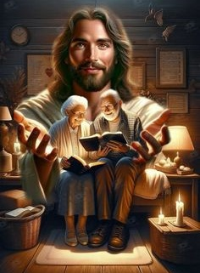
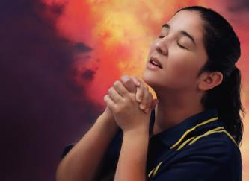
SELARAS DAN SUKACITA
“Bersukacitalah senantiasa dalam Tuhan! Sekali lagi kukatakan: Bersukacitalah!” (Filipi 4:4)
Sebagai penutup suratnya, Paulus menyisipkan salam pribadi dengan nasihat praktis. Ia meminta Sunsugos [teman setia] dan Klemens untuk membantu Euodia dan Sintikhe hidup dalam harmoni. Tentang mereka semua, rekan kerja Paulus, ia berkata: “yang nama-namanya tercantum dalam kitab kehidupan” (Filipi 4:2-3).
Nasihat berikut mungkin membingungkan kita: “Bersukacitalah senantiasa […] Janganlah hendaknya kamu kuatir tentang apa pun juga” (Filipi 4:4, 6). Bagaimana ini mungkin terjadi di dunia yang penuh dengan masalah dan penderitaan?
Ini mungkin karena sukacita kita ada “dalam Tuhan” (Filipi 4:4a). Kita menyerahkan kekhawatiran kita kepada-Nya, yakin bahwa Ia dapat menanggungnya bagi kita (Matius 6:31-34; 1 Petrus 5:7).
Dan bagaimana kita menyerahkan kekhawatiran kita kepada Yesus? Melalui doa (Filipi 4:6).
Notes:
Penjelasan singkat, padat, dan komprehensif:
Perintah, bukan saran
Paulus menulis ini sebagai imperatif. Sukacita bukan sekadar emosi spontan, tetapi sikap iman yang dipilih.
Sumber sukacita: “dalam Tuhan”
Sukacita Kristen tidak bergantung pada keadaan, melainkan pada hubungan dengan Kristus. Paulus menulis surat ini dari penjara—artinya sukacita tidak ditentukan oleh situasi eksternal.
Penegasan ganda
“Sekali lagi kukatakan” menunjukkan pentingnya pesan ini. Di tengah tekanan, perpecahan, dan penderitaan, jemaat dipanggil untuk tetap bersukacita.
Makna teologis
Sukacita adalah buah kepercayaan kepada Allah yang berdaulat. Ketika fokus pada Tuhan, hati tidak dikuasai oleh keadaan.
Intinya:
Sukacita Kristen bukan karena hidup mudah, tetapi karena Tuhan tetap setia.

Slide 9



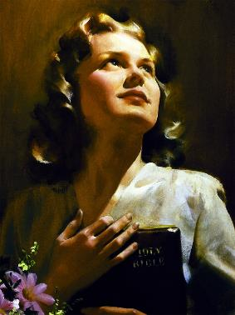
PIKIRAN YANG SUCI
“Jadi akhirnya, saudara-saudara, semua yang benar, semua yang mulia, semua yang adil, semua yang suci, semua yang manis, semua yang sedap didengar, semua yang disebut kebajikan dan patut dipuji, pikirkanlah semuanya itu.” (Filipi 4:8)
Dalam kebenaran
Mulia
Adil
Suci
Manis
Sedap didengar
Hasil dari menyerahkan kekhawatiran kita kepada Yesus dan bersukacita adalah damai sejahtera (Filipi 4:7). Damai sejahtera yang tidak dapat diberikan atau diambil oleh dunia (Yohanes 14:27; 16:33).
Damai sejahtera ini, menurut Paulus, akan menjadi perlindungan—penjaga—bagi perasaan dan pikiran kita (Filipi 4:7b). Agar penjaga ini efektif, hal-hal apa yang harus kita pikirkan (Filipi 4:8)?
Singkatnya: “semua yang disebut kebajikan dan patut dipuji, pikirkanlah semuanya itu.” (Filipi 4:8b).
Notes:
Penjelasan singkat, padat, dan komprehensif:
Fokus pada pola pikir
Paulus menekankan pentingnya apa yang kita pikirkan. Hidup rohani dimulai dari dalam—pikiran membentuk karakter, dan karakter membentuk tindakan.
Delapan kriteria rohani
Benar: sesuai kebenaran Allah
Mulia: terhormat dan bermartabat
Adil: selaras dengan standar keadilan
Suci: murni secara moral
Manis: penuh kasih dan keindahan
Sedap didengar: membangun dan tidak merusak
Kebajikan: bermoral dan unggul
Patut dipuji: layak dihargai di hadapan Allah
Tanggung jawab mental
Kata “pikirkanlah” berarti merenungkan secara sadar dan terus-menerus. Ini bukan sekadar lintasan pikiran, tetapi disiplin batin.
Implikasi praktis
Ayat ini menjadi filter rohani—apa yang kita baca, tonton, dengar, dan pikirkan harus melewati standar ini.
Intinya:
Kehidupan yang kudus dimulai dari pikiran yang dikuduskan.
Apa yang memenuhi pikiran kita akan menentukan arah hidup kita.

Slide 10






KEPUASAN HIDUP
“Allahku akan memenuhi segala keperluanmu menurut kekayaan dan kemuliaan-Nya dalam Kristus Yesus.” (Filipi 4:19)
Kita bersukacita; tidak ada yang mengganggu kita; kita memiliki kedamaian; pikiran kita suci. Kita memiliki kehidupan yang sempurna dan memuaskan… atau benarkah?
Seperti Agur, kita percaya bahwa Tuhan tidak akan memberi kita lebih atau kurang dari apa yang bermanfaat bagi kita (Amsal 30:8-9).
Ketika kita hidup dengan keyakinan ini, kita yakin bahwa “Segala perkara dapat kutanggung di dalam Dia yang memberi kekuatan kepadaku.” (Filipi 4:13).
Kita mungkin memiliki kemakmuran; kita mungkin memiliki keperluan atau masalah. Jika, seperti Paulus, kita memiliki keyakinan penuh bahwa Tuhan mengarahkan hidup kita, kita akan tetap percaya diri di dalam Dia apa pun situasi kita (Filipi 4:11-12, 19).
Notes:
Penjelasan singkat, padat, dan komprehensif:
Janji pribadi dan relasional
Paulus berkata “Allahku” — menunjukkan hubungan yang intim dan penuh keyakinan. Ia berbicara dari pengalaman nyata tentang pemeliharaan Tuhan.
“Segala keperluan,” bukan segala keinginan
Janji ini menekankan kebutuhan sejati (need), bukan semua keinginan pribadi (want). Allah menyediakan apa yang benar-benar diperlukan untuk hidup dan pelayanan.
Standar pemberian Allah
Pemenuhan itu “menurut kekayaan dan kemuliaan-Nya” — artinya sumbernya tidak terbatas. Allah memberi sesuai dengan kelimpahan-Nya, bukan keterbatasan manusia.
Melalui Kristus
Segala berkat rohani dan jasmani mengalir melalui hubungan dengan Kristus. Dia adalah saluran anugerah dan jaminan pemeliharaan Allah.
Konteks penting:
Ayat ini ditulis kepada jemaat Filipi yang telah memberi dukungan finansial kepada Paulus. Jadi janji ini muncul dalam konteks kesetiaan dan kemurahan hati.
Intinya:
Allah setia mencukupkan kebutuhan umat-Nya, sesuai dengan kekayaan-Nya yang tak terbatas dalam Kristus.

Slide 11

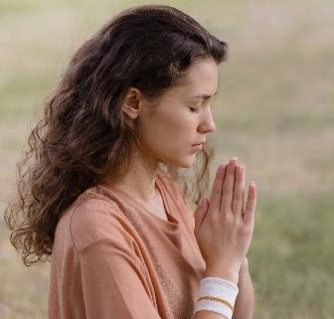
KEPUASAN HIDUP
“Allahku akan memenuhi segala keperluanmu menurut kekayaan dan kemuliaan-Nya dalam Kristus Yesus.” (Filipi 4:19)
Apa yang terjadi ketika kita tidak memiliki apa yang kita pikir kita perlukan?
Marilah kita memintanya kepada Tuhan, dan jika itu sesuai dengan kehendak-Nya, Ia akan memberikannya kepada kita (Yakobus 4:2b; 1 Yohanes 5:14-15).
Kita tidak selalu tahu apakah apa yang kita minta sesuai dengan kehendak-Nya, tetapi ada beberapa permintaan yang kita yakini selalu sesuai dengan kehendak-Nya:
Keselamatan bagi orang yang kita kasihi atau sahabat (1 Timotius 2:3, 4)
Keberanian untuk membagikan iman kita (Wahyu 22:17)
Pengampunan ketika kita mengaku dan meninggalkan kesalahan (1 Yoh 1:9)
Kekuatan untuk menaati perintah Allah (Ibrani 13:20, 21)
Kasih kepada mereka yang membenci dan menganiaya kita (Matius 5:44)
Hikmat untuk menghadapi situasi yang menantang (Yakobus 1:5)
Memahami kebenaran dalam Firman Allah (Yohanes 8:32)
Notes:
Penjelasan singkat, padat, dan komprehensif:
Janji pribadi dan relasional
Paulus berkata “Allahku” — menunjukkan hubungan yang intim dan penuh keyakinan. Ia berbicara dari pengalaman nyata tentang pemeliharaan Tuhan.
“Segala keperluan,” bukan segala keinginan
Janji ini menekankan kebutuhan sejati (need), bukan semua keinginan pribadi (want). Allah menyediakan apa yang benar-benar diperlukan untuk hidup dan pelayanan.
Standar pemberian Allah
Pemenuhan itu “menurut kekayaan dan kemuliaan-Nya” — artinya sumbernya tidak terbatas. Allah memberi sesuai dengan kelimpahan-Nya, bukan keterbatasan manusia.
Melalui Kristus
Segala berkat rohani dan jasmani mengalir melalui hubungan dengan Kristus. Dia adalah saluran anugerah dan jaminan pemeliharaan Allah.
Konteks penting:
Ayat ini ditulis kepada jemaat Filipi yang telah memberi dukungan finansial kepada Paulus. Jadi janji ini muncul dalam konteks kesetiaan dan kemurahan hati.
Intinya:
Allah setia mencukupkan kebutuhan umat-Nya, sesuai dengan kekayaan-Nya yang tak terbatas dalam Kristus.

Slide 12

“Kita seharusnya hidup untuk dunia selanjutnya. Sungguh menyedihkan hidup tanpa arah dan tanpa tujuan. Kita menginginkan tujuan dalam hidup—hidup untuk suatu tujuan. Semoga Tuhan membantu kita semua untuk rela berkorban, kurang mementingkan diri sendiri, lebih melupakan diri sendiri dan kepentingan pribadi; dan untuk berbuat baik, bukan untuk kehormatan yang kita harapkan akan kita terima di sini, tetapi karena inilah tujuan hidup kita dan akan menjawab tujuan akhir keberadaan kita.”
EGW (Our High Calling, August 24 )

